Slide 1
Урок развития речи
2 класс

Slide 2
Приятного путешествия!

Slide 3
Тонка береза, да разуму учит.

Slide 4
Один в поле не воин. Семеро одного не ждут. Старый друг лучше новых двух. Семь раз отмерь, один раз отрежь. Один ум хорошо, а два лучше. Одна ласточка весны не делает.

Slide 5
1) один предмет 2) один-два предмета 3) один и семь предметов

Slide 6
Хороши и чисты берёзовые светлые рощи. Как только сойдёт в лесу снег, набухают на берёзах смолистые, душистые почки. Клейкой нежной листвою пахнет в берёзовой роще. Зелёной нежной дымкой покрываются лесные опушки.
В летние знойные дни хорошо бродить в берёзовой роще. Тёплый ветер шелестит над головой зелёной листвою. Сквозь густую листву прорываются солнечные лучи.
Чудесен и ранней осенью берёзовый лес, покрытый золотистой, увядающей листвою. Крутясь в воздухе, падают на землю золотые листочки. Прозрачен и чист воздух, малейший звук слышится в берёзовом лесу.

Slide 7
Русские берёзы.

Slide 8
План.
… … … … .
… … … .
… … … … .
ранней

Slide 9
План.
1. Берёзовая роща ранней весной.
2. Берёзовая роща летом.
3. Берёзовый лес ранней осенью.

Slide 10
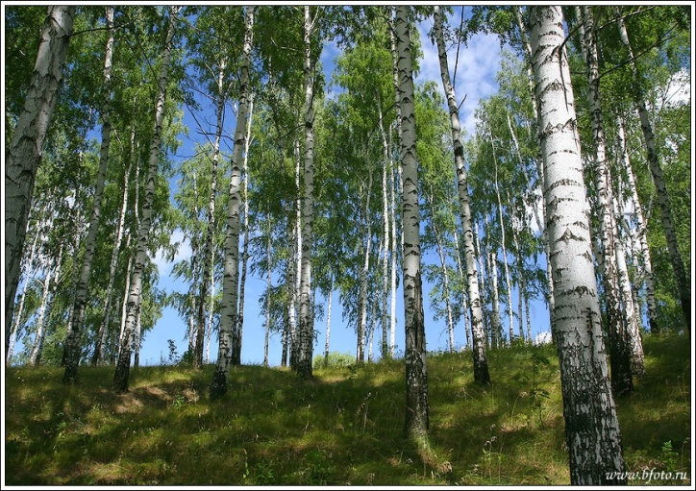
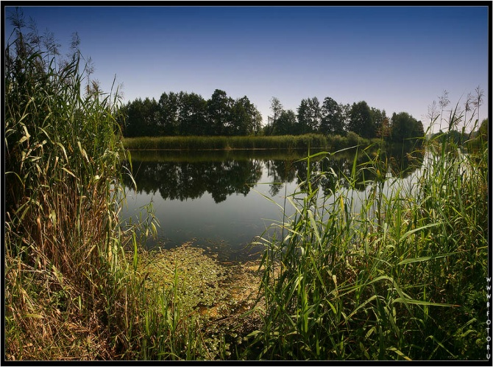
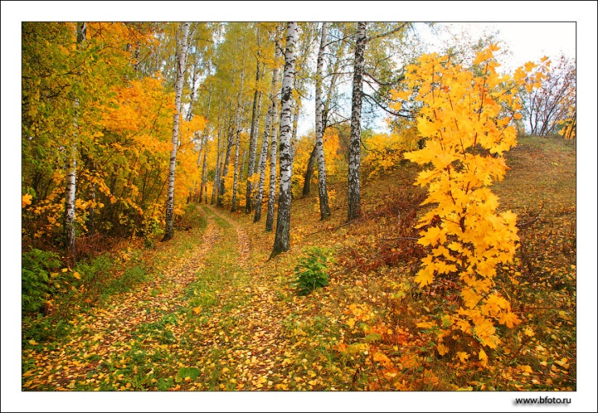
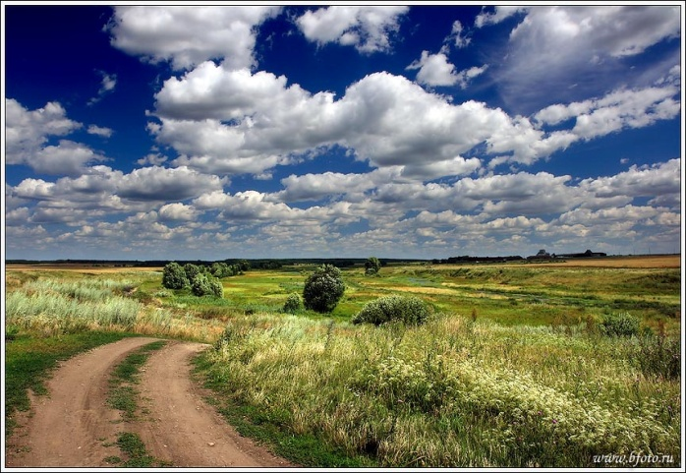
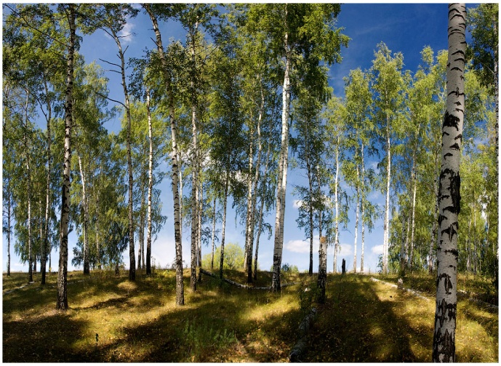

Slide 11
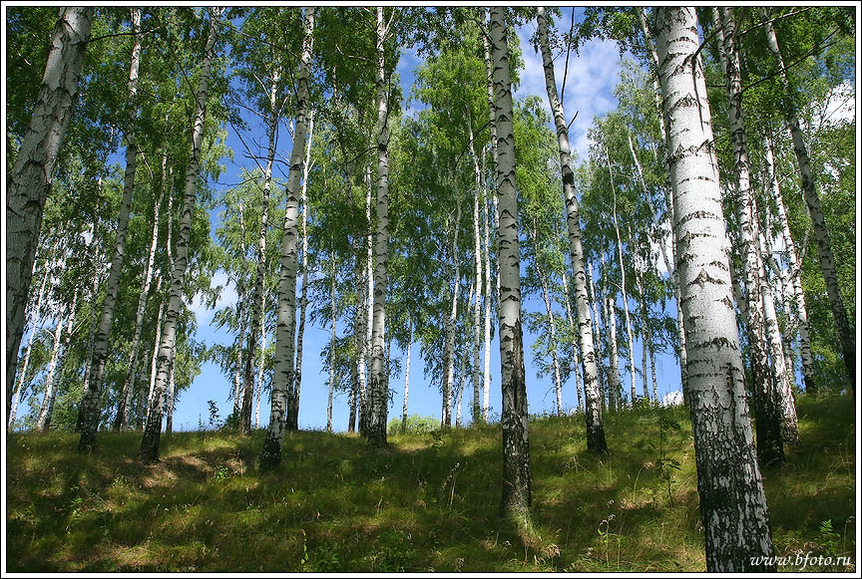
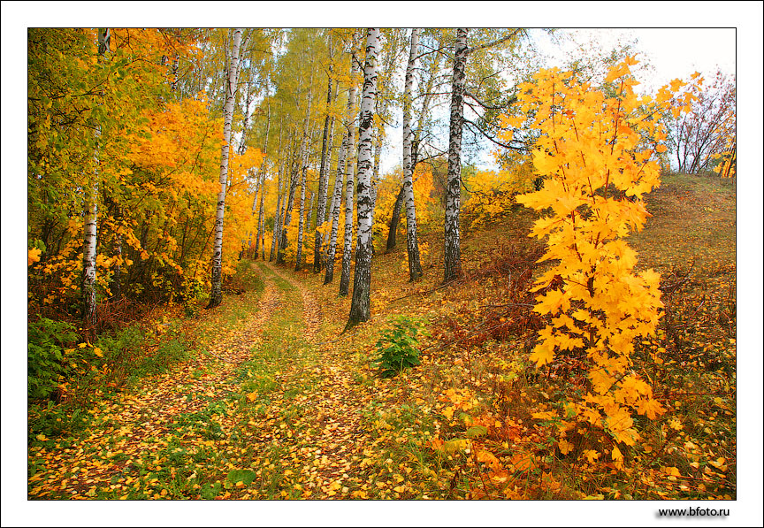
Картинный план.
1
2
3

Slide 12
Цитатный план.
«………………..»
«………………..»
«………………..»

Slide 13
Цитатный план.
1. « Зелёной нежной дымкой покрываются лесные опушки».
2. «Тёплый ветер шелестит над головой зелёной листвою».
3. «Чудесен и ранней осенью берёзовый лес, покрытый золотистой, увядающей листвою».

Slide 14
Виды плана.
1. Простой план.
2. Картинный план.
3. Цитатный план.

Slide 15
Спасибо за урок!

